Slide 1
第三次组会汇报
——农业+图像
李育恒
2020.10.19

Slide 2
目录
CONTENTS
1
Plant diseases and pests detection based
on deep learning: a review
2
Imagenet classification with deep convolutional neural networks

Slide 3
Plant diseases and pests detection based on deep learning: a review
ONE
1

Slide 4
Abstract
本文阐述了基于深度学习的植物疾病和害虫检测的研究情况,从分类网络、检测网络和分区网络的三个方面介绍了基于深度学习的植物疾病和害虫检测研究情况,并总结了不同方法的优势和弱点。提出了解决方案和研究建议,并探讨了实际应用中存在的挑战。最后,文章展望了基于深度学习的植物疾病和害虫检测未来趋势。

Slide 5
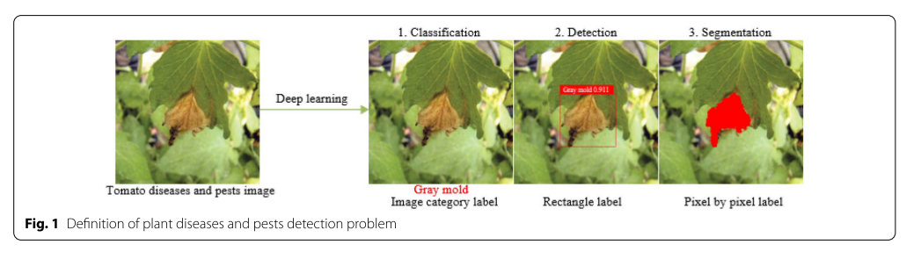
Definition of plant diseases and pests detection problem

Slide 6

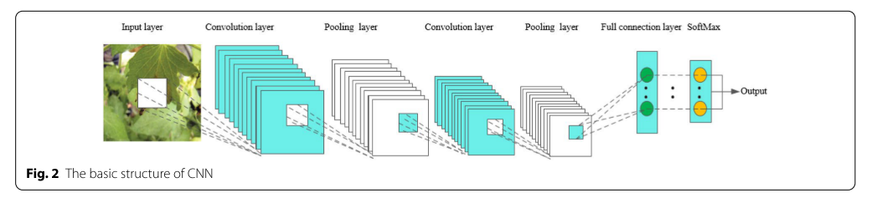
Classification network
AlexNet
VGGNet
GoogleLeNet,
ResNet
DenseNet
SENet
MobileNet V1-V3
ShuffleNet V1-V2
EfficientNet V1-V2
Vit
ConvNeXt

Slide 7
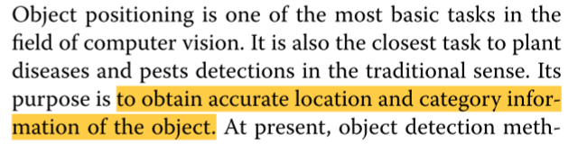

Detection network
Faster-RCNN
SSD
YOLO series

Slide 8
Segmentation network
分割网络将植物病虫害检测任务转化为病变和正常区域的语义甚至实例分割。它不仅可以对病变区域进行精细划分，还可以获得病变的位置、类别以及相应的几何属性（包括长度、宽度、面积、轮廓、中心等）。
FCN
U-net
SegNet

Slide 9
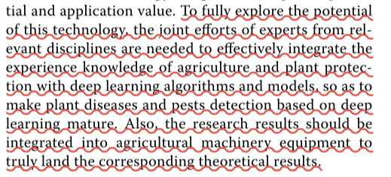
Challenges and future directions
检测速度问题
小数据集问题
光照和遮挡影响下的检测性能光照问题
遮挡问题
合理的网络结构设计

Slide 10
Imagenet classification with deep convolutional neural networks
TWO
2

Slide 11
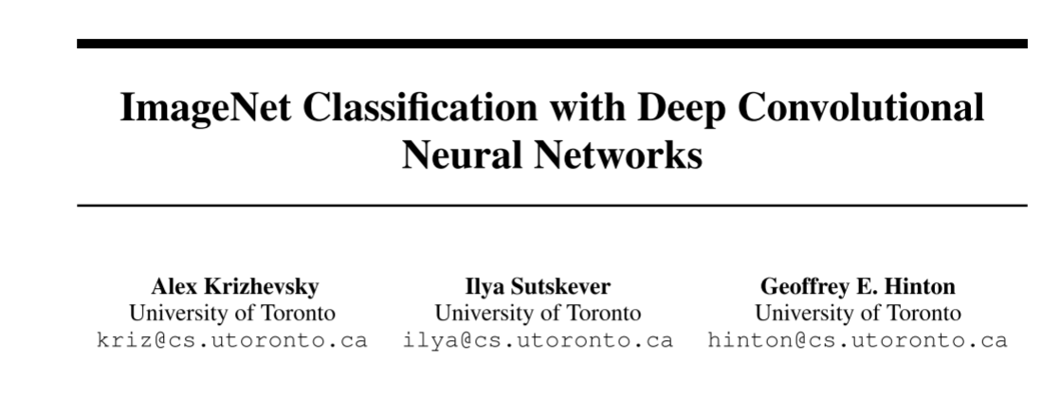

Slide 12
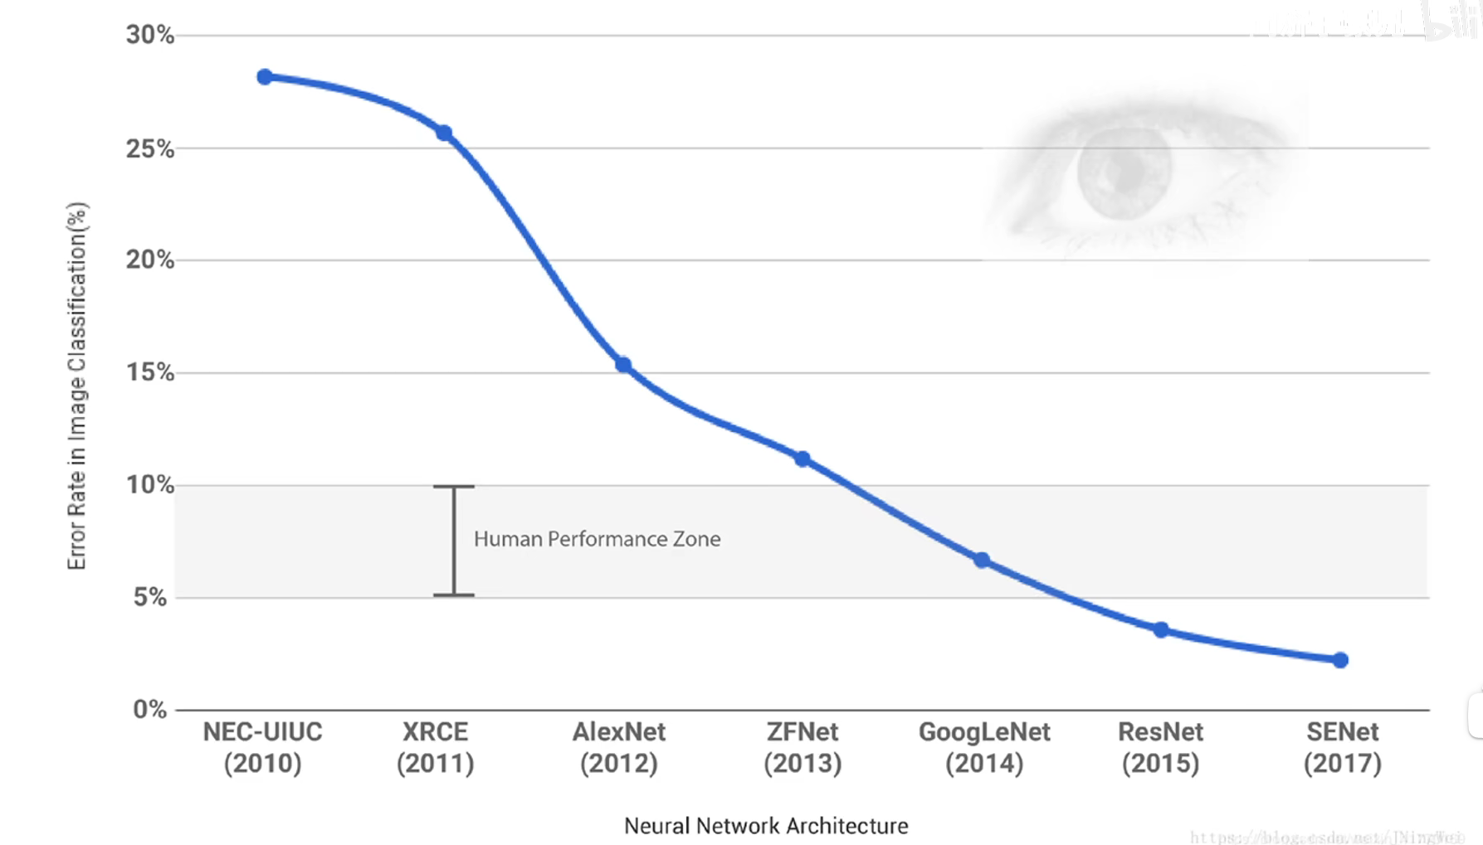

Slide 13
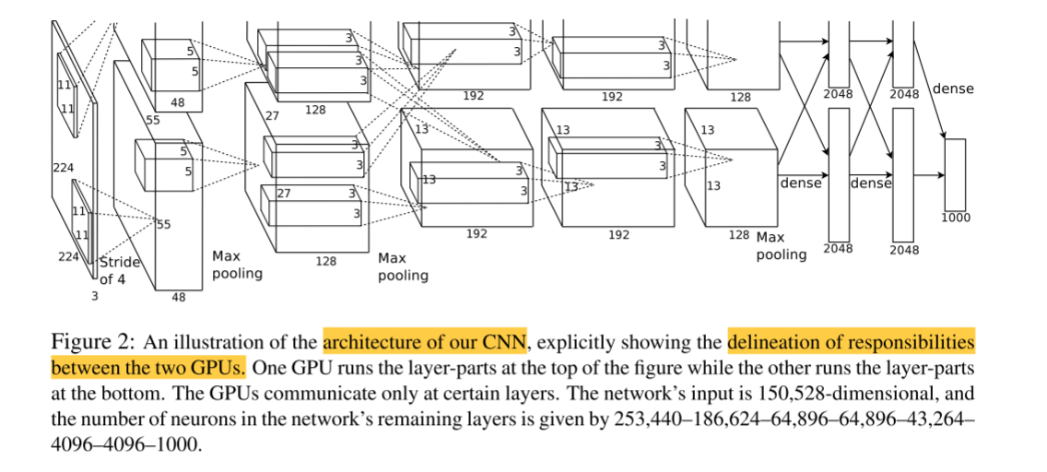
Alex结构设计
AlexNet是2012年ISLVRC2012（ImageNet Large Scale Visual Recognition Challenge）竞赛的冠军网络，分类准确率由传统的70%提升到80%+，它是由Hinton和他的学会Alex Krizhevsky设计的。
也是在那年之后，深度学习开始迅速发展。

Slide 14
Innovation
（1）首次利用GPU进行网络加速训练，并采用了多GPU实现 :Distributed training
（2）使用了ReLU激活函数，而不是传统的Sigmoid激活函数以及Tanh激活函数。
（3）使用了LRN局部归一化。
（4）在全连接层的前两层中使用了Dropout随机失活神经元操作，以减少过拟合。

Slide 15
相关概念
1.过拟合
根本原因是特征维度过多，模型假设过于复杂，参数过多，训练数据过少，噪声过多，导致拟合的函数完美的预测训练集，但对新数据的测试集预测结果差。过度的拟合了训练数据，而没有考虑到泛化能力。
2.随机失活Dropout
在网络正向传播过程中随机失活一部分神经元。
3.数据扩充：Data augmentation
进一步增大、加深网络结构，而当训练数据有限时，可以通过一些变换从已有的训练数据集中生成一些新的数据，以快速地扩充训练数据。
4.局部响应归一化 : LRN
Local Response Normalization(LRN)技术主要是深度学习训练时的一种提高准确度的技术方法。LRN一般是在激活、池化后进行的一种处理方法。现在基本上已经被Batch Normalization代替。

Slide 16
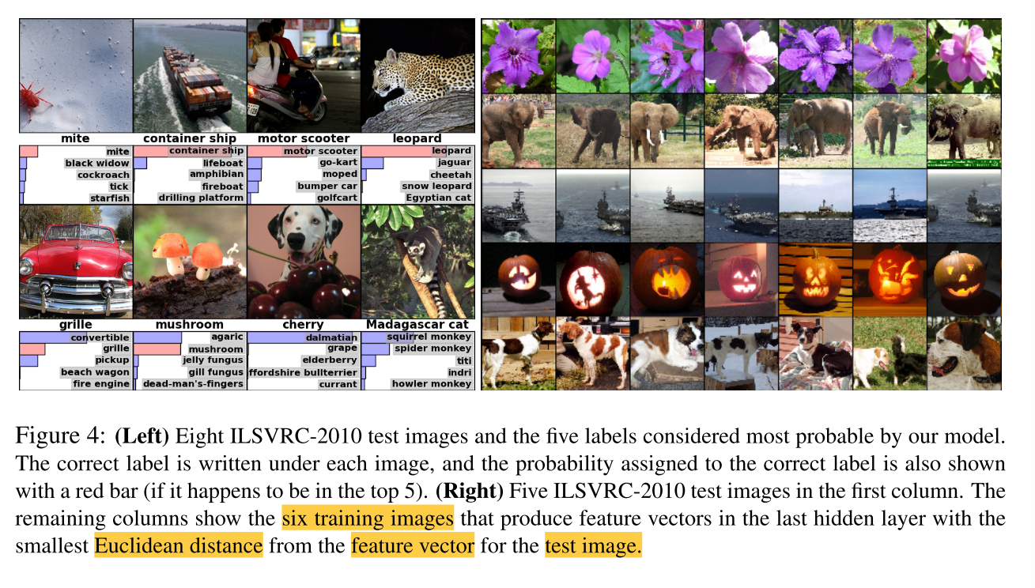

Slide 17
THANKS

